Slide 1
WINDOW FUNCTIONS

Slide 2
Chuẩn bị
CREATE TABLE employees (
id INT PRIMARY KEY AUTO_INCREMENT,
name VARCHAR(50),
department VARCHAR(50),
salary INT,
hire_date DATE
);
INSERT INTO employees (name, department, salary, hire_date) VALUES
('Alice', 'IT', 800, '2020-01-15'),
('Bob', 'IT', 1200, '2019-03-12'),
('Charlie', 'IT', 1000, '2021-07-19'),
('David', 'HR', 1500, '2018-05-20'),
('Eve', 'HR', 1500, '2020-06-01'),
('Quang', 'HR', 1400, '2020-07-01'),
('Tuan', 'HR', 1600, '2020-07-01'),
('Frank', 'Finance', 1100, '2021-01-10'),
('Grace', 'Finance', 1300, '2019-09-25');

Slide 3
Window Functions
Window functions trong MySQL là các hàm phân tích cho phép thực hiện các phép tính trên một tập hợp các hàng có liên quan đến hàng hiện tại mà không gộp các hàng thành một kết quả duy nhất như các hàm tổng hợp thông thường.
Đặc điểm
Được thêm vào MySQL từ phiên bản 8.0
Giữ nguyên các hàng riêng biệt trong kết quả (không gộp như GROUP BY)
Sử dụng mệnh đề OVER() để xác định cách phân vùng và sắp xếp dữ liệu

Slide 4
Window Functions
PARTITION BY: Chia dữ liệu thành các nhóm (partitions) để áp dụng hàm window độc lập
ORDER BY: Xác định thứ tự sắp xếp các hàng trong mỗi partition
Frame clause: Xác định tập hợp các hàng trong partition để tính toán (ROWS hoặc RANGE)
window_function_name(expression) OVER (
[PARTITION BY column_list]
[ORDER BY column_list]
[frame_clause]
)

Slide 5
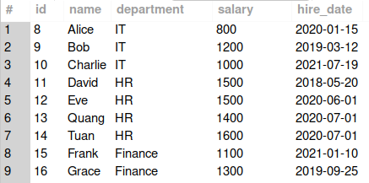
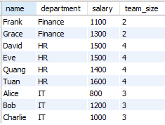
Ví dụ
SELECT
name, department, salary,
COUNT(*) OVER (PARTITION BY department) AS team_size
FROM employees;

Slide 6
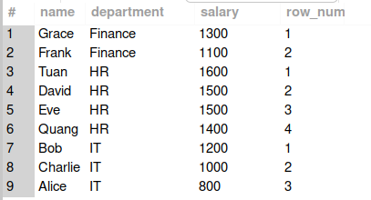
ROW_NUMBER()
SELECT
name, department, salary,
ROW_NUMBER() OVER (PARTITION BY department ORDER BY salary DESC) AS row_num
FROM employees;

Slide 7
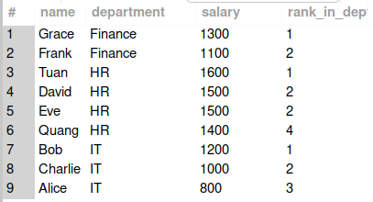
RANK()
SELECT
name, department, salary,
RANK() OVER (PARTITION BY department ORDER BY salary DESC) AS rank_in_dept
FROM employees;

Slide 8
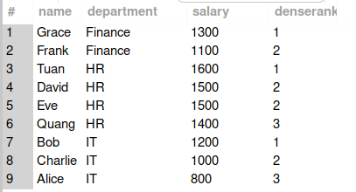
DENSE_RANK()
SELECT
name, department, salary,
DENSE_RANK() OVER (PARTITION BY department ORDER BY salary DESC) AS rank_in_dept
FROM employees;

Slide 9
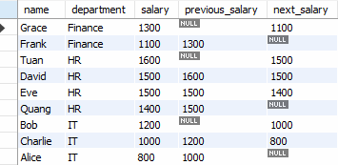
LAG() LEAD()
SELECT
name, department, salary,
LAG(salary) OVER (PARTITION BY department ORDER BY salary DESC) AS previous_salary,
LEAD(salary) OVER (PARTITION BY department ORDER BY salary DESC) AS next_salary
FROM employees;
chênh lương với 2 người

Slide 10
Frame Clause

Slide 11
Chuẩn bị
CREATE TABLE sales (
id INT AUTO_INCREMENT PRIMARY KEY,
employee VARCHAR(50),
sale_date DATE,
amount INT
);
INSERT INTO sales (employee, sale_date, amount) VALUES
('Alice', '2024-01-01', 100),
('Alice', '2024-01-02', 200),
('Alice', '2024-01-03', 300),
('Alice', '2024-01-04', 400),
('Bob', '2024-01-01', 150),
('Bob', '2024-01-02', 250),
('Bob', '2024-01-03', 350);

Slide 12
Window Functions
FRAME_CLAUSE giúp xác định phạm vi (window frame) mà hàm cửa sổ sẽ hoạt động
Đặc biệt hữu ích khi dùng với hàm như SUM(), AVG(), FIRST_VALUE(), LAST_VALUE().
[PARTITION BY ...]
[ORDER BY ...]
[ROWS|RANGE BETWEEN ... AND ...]

Slide 13
ROWS - Frame Clause
[PARTITION BY ...]
[ORDER BY ...]
[ROWS BETWEEN ... AND ...]
ROW
UNBOUNDED PRECEDING: Từ hàng đầu tiên của partition
n PRECEDING: n hàng trước hàng hiện tại
CURRENT ROW: Hàng hiện tại
n FOLLOWING: n hàng sau hàng hiện tại
UNBOUNDED FOLLOWING: Đến hàng cuối cùng của partition

Slide 14
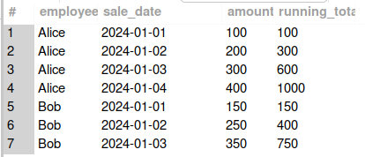
ROWS - Tổng cộng dồn theo thời gian
SELECT
employee, sale_date, amount,
SUM(amount) OVER (
PARTITION BY employee
ORDER BY sale_date
ROWS BETWEEN UNBOUNDED PRECEDING AND CURRENT ROW
) AS running_total
FROM sales;

Slide 15
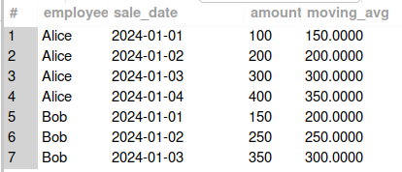
ROWS - Trung bình hôm trước, hôm nay, hôm sau
SELECT
employee, sale_date, amount,
AVG(amount) OVER (
PARTITION BY employee
ORDER BY sale_date
ROWS BETWEEN 1 PRECEDING AND 1 FOLLOWING
) AS moving_avg
FROM sales;

Slide 16
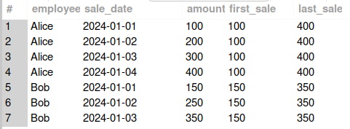
ROWS - FIRST_VALUE và LAST_VALUE
SELECT
employee, sale_date, amount,
FIRST_VALUE(amount) OVER (
PARTITION BY employee
ORDER BY sale_date
ROWS BETWEEN UNBOUNDED PRECEDING AND UNBOUNDED FOLLOWING
) AS first_sale,
LAST_VALUE(amount) OVER (
PARTITION BY employee
ORDER BY sale_date
ROWS BETWEEN UNBOUNDED PRECEDING AND UNBOUNDED FOLLOWING
) AS last_sale
FROM sales;

Slide 17
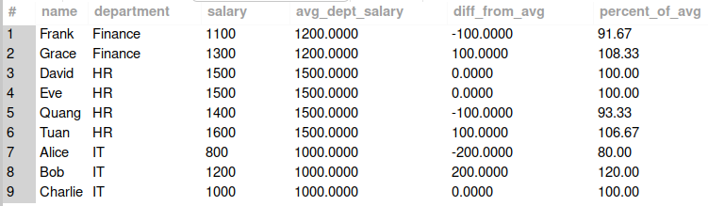
ROWS - Tính lương so với trung bình phòng ban
SELECT
name, department, salary,
AVG(salary) OVER (PARTITION BY department) AS avg_dept_salary,
salary - AVG(salary) OVER (PARTITION BY department) AS diff_from_avg,
FORMAT((salary / AVG(salary) OVER (PARTITION BY department) * 100), 2) AS percent_of_avg
FROM employees;

Slide 18
RANGE - Frame Clause
RANGE xác định frame dựa trên giá trị của cột được sắp xếp (logic range).
Tính toán dựa trên khoảng giá trị
Các hàng có cùng giá trị trên cột ORDER BY được xem như tương đương
Phù hợp khi tính toán trên khoảng giá trị, đặc biệt khi nhiều hàng có cùng giá trị
PARTITION BY ...
ORDER BY ...
RANGE BETWEEN [start_point] AND [end_point]

Slide 19
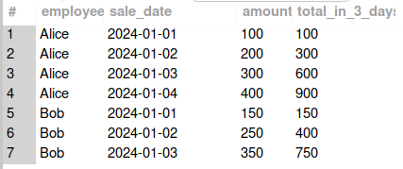
ROWS - Tính doanh thu 3 ngày gần nhất
SELECT
employee, sale_date, amount,
SUM(amount) OVER (
PARTITION BY employee
ORDER BY sale_date
RANGE BETWEEN INTERVAL 2 DAY PRECEDING AND CURRENT ROW
) AS total_in_3_days
FROM sales;

Slide 20
ROWS - Tính lương so với trung bình phòng ban
SELECT
employee, sale_date, amount,
SUM(amount) OVER (
PARTITION BY employee
ORDER BY sale_date
RANGE BETWEEN INTERVAL 2 DAY PRECEDING AND CURRENT ROW
) AS total_in_3_days
FROM sales;

Slide 21
Use case - Sử dụng Window Function
SELECT productId, productName, categoryId, Revenue
FROM (
SELECT p.productId, P.productName, P.categoryId,
SUM(OD.unitPrice * OD.quantity) AS Revenue,
RANK() OVER (PARTITION BY P.categoryId ORDER BY SUM(OD.unitPrice * OD.quantity) DESC) AS rankInCategory
FROM Product P
JOIN OrderDetail OD ON P.productId = OD.productId
GROUP BY P.productId, P.productName, P.categoryId
) AS RankedProducts
WHERE rankInCategory = 1
ORDER BY categoryId;

Slide 22
Bài tập Window Function
https://sql.zcode.vn/contests/CSDL_SQL/questions/9df170c05fc2482fb24874ef3a498087
https://sql.zcode.vn/contests/CSDL_SQL/questions/5068356730924ee3bdb211fac22a595e
https://sql.zcode.vn/contests/CSDL_SQL/questions/2e33a40949e04a858f7f9264d37780f0

